Slide 1
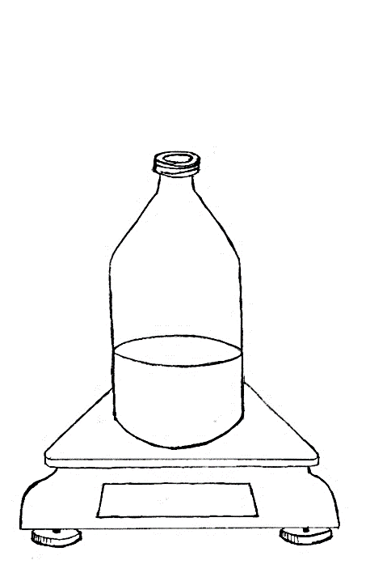
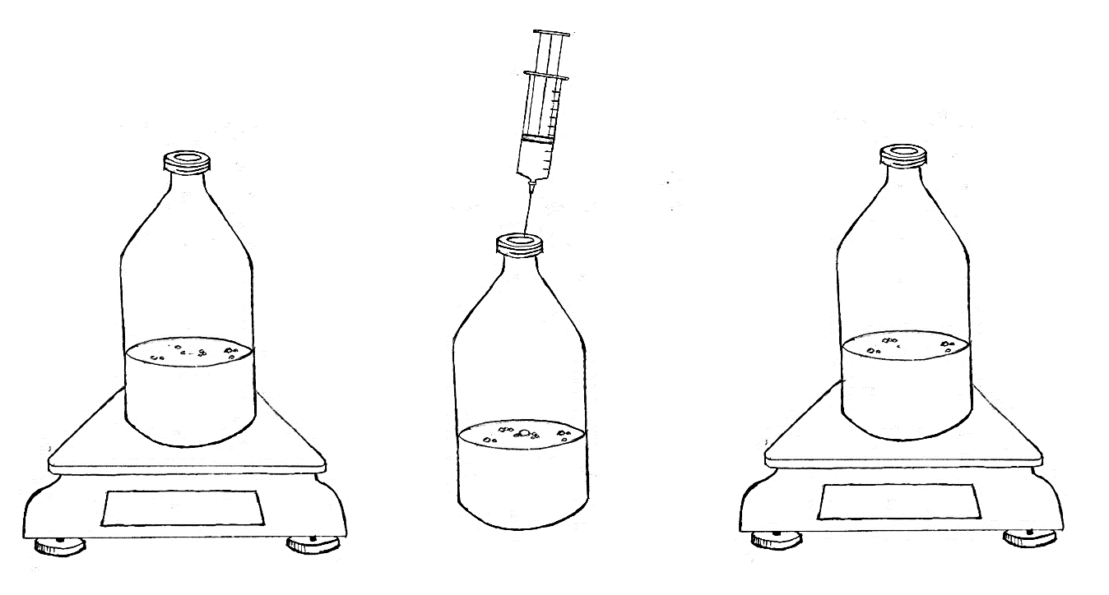
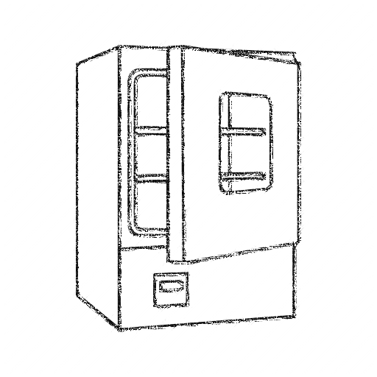
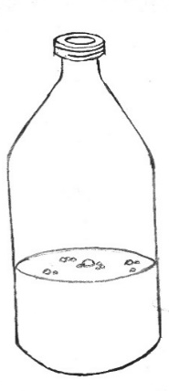

Step 4
Step 5
Step 6
Step 7
470.41 g
470.40 g
469.96 g
Weigh twice after setup is complete
Incubate between sampling events
Mix by swirling
Weigh bottle
Release biogas and measure volume
Weigh bottle
Repeat to BMP test completion

Slide 2
Paso 4
Paso 5
Paso 6
Paso 7
470.41 g
470.40 g
469.96 g
Pesar dos veces al inicio del ensayo
Incubadora entre muestreos
Mezclar suavemente
Pesar la botella
Ventear el biogás y medir el volumen
Pesar la botella
Repetir hasta finalizar el ensayo

Slide 3
Schritt 4
Schritt 5
Schritt 6
Schritt 7
470,41 g
470,40 g
469,96 g
Fertigen Ansatz wiegen (2x)
Zwischen den Messungen inkubieren
Mischen durch leichtes Schwenken
Wiegen
Biogas entnehmen & Volumen bestimmen
Wiegen
Wiederholen bis Test beendet wird

